Slide 2
Báo cáo bài tập lớn Nhập môn học máy và khai phá dữ liệu

Slide 3

Phân loại biển báo giao thông
Giáo viên hướng dẫn: Th.S Ngô Văn Linh

Slide 4
Danh sách thành viên – công việc thực hiện
Nhóm 3
Đặng Quang Huy - 20183766 – Tiền xử lí dữ liệu, hiệu chỉnh, đánh giá mô hình, viết báo cáo
Nguyễn Văn Khang - 20183772– Tìm hiểu về các mô hình, xây dựng mô hình ban đầu
Lương Hoàng Lâm - 20183780 – Tìm hiểu về độ đo
Vũ Tùng Dương – 20183728 - Tìm tài liệu về đánh giá mô hình
Nguyễn Hoàng Long – 20183790 – Slide, tìm tài liệu về mô hình
Ngoài các công việc trên, trong quá trình làm bài tập lớn, các thành viên sẽ trao đổi, thảo luận với nhau để có thể hoàn thành một cách tốt nhất.

Slide 5
Giới thiệu
Khai phá và xử lý dữ liệu
Mô Hình
Thực nghiệm và đánh giá

Slide 6
Giới thiệu

Slide 7
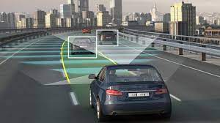
Giới thiệu
Chắc hẳn bạn đã từng nghe về xe ô tô tự lái mà hành khách hoàn toàn có thể tin tưởng vào chiếc xe để di chuyển. Nhưng để đạt được mức độ chính xác và an toàn thì các phương tiện cần phải hiểu và tuân theo các quy tắc giao thông. Trong thế giới của trí tuệ nhân tạo và sự tiến bộ trong công nghệ, nhiều nhà nghiên cứu và các công ty lớn như Tesla, Uber, Google, Mercedes-Benz, Toyota, Ford, Audi, v.v. đang nghiên cứu về xe tự hành và xe tự lái. Để đạt được độ chính xác trong công nghệ này, các phương tiện cần phải giải thích được các biển báo giao thông và đưa ra quyết định sao cho phù hợp.

Slide 8
Khai phá và xử lý dữ liệu

Slide 9
Khai phá và xử lý dữ liệu
2.1. Khai phá dữ liệu
2.1.1. Tổng quan
Bộ dữ liệu GTSRB (German Traffic Sign Recognition Benchmark) đã được sử dụng trong cuộc thi International Joint Conference on Neural Networks (IJCNN) được tổ chức vào năm 2011. Tập dữ liệu chứa chứa tổng số 51,839 hình ảnh gồm 43 loại biển báo giao thông khác nhau.
Nhóm sử dụng bộ dữ liệu dưới dạng pickle file đã được chia thành 3 tập train, valid và test với tỉ lệ như sau:
• Tập train chứa 34799 quan sát
• Tập valid chứa 4410 quan sát
• Tập test chứa 12630 quan sát
Tỉ lệ của từng nhãn trong các tập train, valid, test là như nhau. Mỗi ảnh có kích thước là 32*32. Mỗi pixel của ảnh biểu diễn một điểm màu. Mỗi điểm màu được biểu diễn bằng bộ 3 số (r,g,b) từ (0,0,0) đến (255,255,255) tương ứng với 3 channel red, green, blue trong hệ màu RGB.

Slide 10
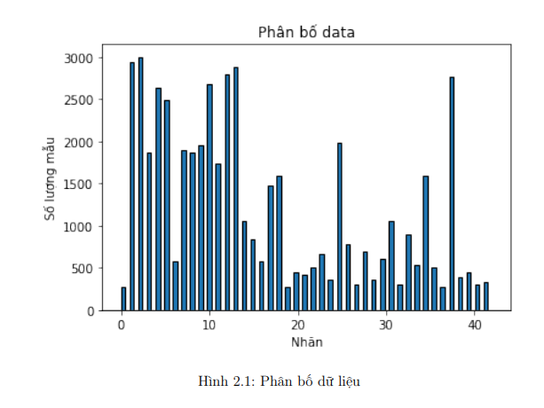
Khai phá và xử lý dữ liệu
2.1. Khai phá dữ liệu
2.1.2. Bài toán mất cân bằng dữ liệu
Quan sát tập dữ liệu ta thấy có sự phân bố không đều giữa các nhãn gây ra sự mất cân bằng dữ liệu. Điều này có thể dẫn đến những dự đoán kém chính xác trên nhóm thiểu số. Nếu sử dụng độ chính xác (Accuracy) để đánh giá mô hình thì có thể đạt được rất cao trong khi không đảm bảo được chất lượng mô hình.

Slide 11
Khai phá và xử lý dữ liệu
2.2. Tiền xử lý dữ liệu
Trộn ảnh
Ta cần tráo các dữ liệu trong tập train lên để giữ tính tổng quát khi train dữ liệu. Vì dữ liệu ban đầu có các ảnh giống nhau được đặt liền nhau và đã được sắp nhãn theo thứ tự.
Chuẩn hoá dữ liệu
Chuẩn hóa dữ liệu từ các giá trị 0-255 về 0-1 để tăng độ chính xác (giảm độ kéo giãn giữa các điểm dữ liệu)
Chuẩn hoá nhãn
Chuẩn hoá nhãn từ dạng số (0-42) sang dạng onehot tương ứng với vector đầu ra của mạng (43*1)
Tăng cường dữ liệu
Các ảnh sẽ được tăng cường bằng cách xoay, phóng to, dịch lên, dịch xuống và lật ngang.

Slide 12
Mô hình

Slide 13
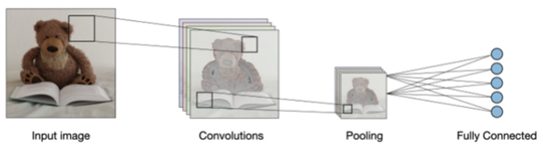
Mô hình CNN (Convolutional Neural Network )
Convolutional Neural Network (CNN – Mạng nơ-ron tích chập)
Là một trong những mô hình Deep Learning tiên tiến. Nó giúp cho chúng ta xây dựng được những hệ thống thông minh với độ chính xác cao như hiện nay. CNN được sử dụng nhiều trong các bài toán nhận dạng các object trong ảnh.

Slide 14
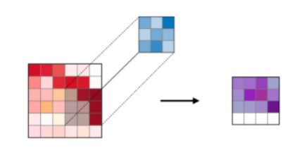
Mô hình
3.1. Kiến trúc
Convolution layer
Conv layer nhận đầu vào là một ma trận 3 chiều và một bộ filters cần phải học. Bộ filters này sẽ trượt qua từng vị trí trên bức ảnh để tính tích chập (convolution) giữa bộ filter và phần tương ứng trên bức ảnh.
Tạo ra cửa sổ trượt trên ảnh và trích xuất các đặc trưng của ảnh đó ( Loại bỏ các đặc trưng không cần thiết và giữ lại các đặc trưng cần thiết )
Tất cả các việc tính toán tích chập đều được thực hiện song song

Slide 15
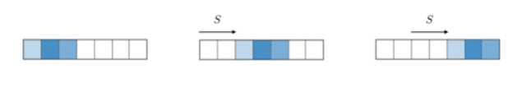
Mô hình
3.1. Kiến trúc
Stride:
Đối với phép tích chập hoặc phép pooling, độ trượt S ký hiệu số pixel mà cửa sổ sẽ di chuyển sau mỗi lần thực hiện phép tính.

Slide 16
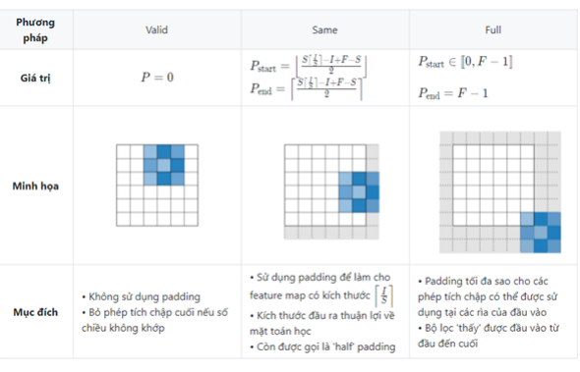
Mô hình
3.1. Kiến trúc
Zero-padding:
Zero-padding là tên gọi của quá trình thêm P số không vào các biên của đầu vào. Giá trị này có thể được lựa chọn thủ công hoặc một cách tự động.

Slide 17
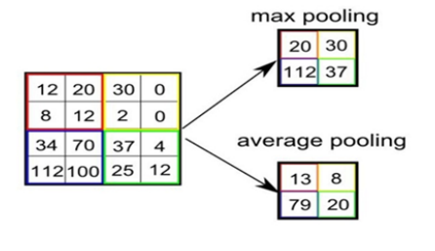
Mô hình
3.1. Kiến trúc
Pooling layer
Tầng pooling (POOL) là một phép downsampling, thường được sử dụng sau tầng tích chập. Giảm kích thước khối ma trận đầu vào thông qua việc tìm ra 1 giá trị đại diện cho mỗi một vùng không gian mà bộ lọc đi qua sẽ không làm thay đổi các đường nét chính của bức ảnh nhưng lại giảm được kích thước của ảnh

Slide 18
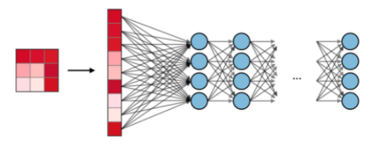
Mô hình
3.1. Kiến trúc
Fully connected
Tầng kết nối đầy đủ (FC) nhận đầu vào là các dữ liệu đã được làm phẳng, mà mỗi đầu vào đó được kết nối đến tất cả neuron. Trong mô hình mạng CNNs, các tầng kết nối đầy đủ thường được tìm thấy ở cuối mạng và được dùng để tối ưu hóa mục tiêu của mạng ví dụ như độ chính xác của lớp.

Slide 19
Mô hình
3.2. Các hàm kích hoạt thường gặp
ReLU (Rectified Linear Unit)
f(x) = max(0, x)
Hàm ReLU đang được sử dụng khá nhiều trong những năm gần đây khi huấn luyện các mạng neuron. ReLU đơn giản lọc các giá trị < 0. Mục đích của nó là tăng tính phi tuyến tính cho mạng.

Slide 20

Mô hình
3.2. Các hàm kích hoạt thường gặp
Softmax
Hàm softmax sẽ tính khả năng xuất hiện của một class trong tổng số tất cả các class có thể xuất hiện. Sau đó, xác suất này sẽ được sử dụng để xác định class mục tiêu cho các input.
Tức là hàm softmax sẽ ánh xạ đầu ra của chúng ta tới một phạm vi [0,1] và ánh xạ từng đầu ra sao cho tổng tổng là 1 . Do đó, đầu ra của Softmax là một phân phối xác suất . Hàm softmax thường được sử dụng trong lớp cuối cùng.
Tính khả năng xuất hiện của một class trong tổng số tất cả các class có thể xuất hiện. Sau đó, xác suất này sẽ được sử dụng để xác định class mục tiêu cho các input

Slide 21
Mô hình
3.3. Kiến trúc mô hình
Sau khi xây dựng mô hình ban đầu và tiến hành hiệu chỉnh các tham số nhóm thu được mô hình có kiến trúc như sau:
Convolution layer: 4 lớp với 32 và 64 filters, kernel size là (3*3), padding same và activation là ReLU.
Batch Normalization: 4 lớp sau mỗi lớp Convolution và 1 lớp sau lớp Dense.
Max pooling layer: 2 lớp với pool size là (2*2).
Flatten layer: cuối lớp Max pooling cuối cùng.
Dense/Fully connected layer: 2 lớp trong đó lớp trên sử dụng activation là ReLU còn lớp cuối cùng của mô hình thì sử dụng softmax.

Slide 22
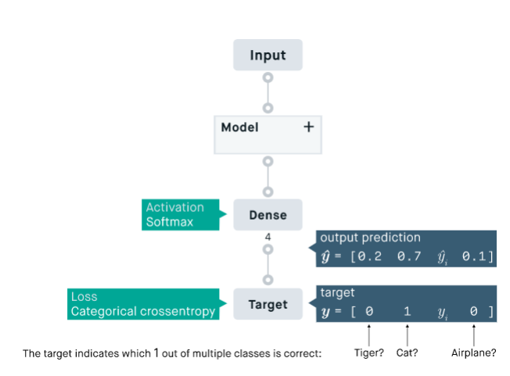
Mô hình
3.4. Hàm mất mát
Loss function
Hay còn gọi là hàm mất mát, thể hiện một mối quan hệ giữa y* (là kết quả dự đoán của model) và y (là giá trị thực tế). Mục đích của quá trình huấn luyện là đưa loss về giá trị nhỏ nhất giúp tối ưu hoá mô hình.

Slide 23
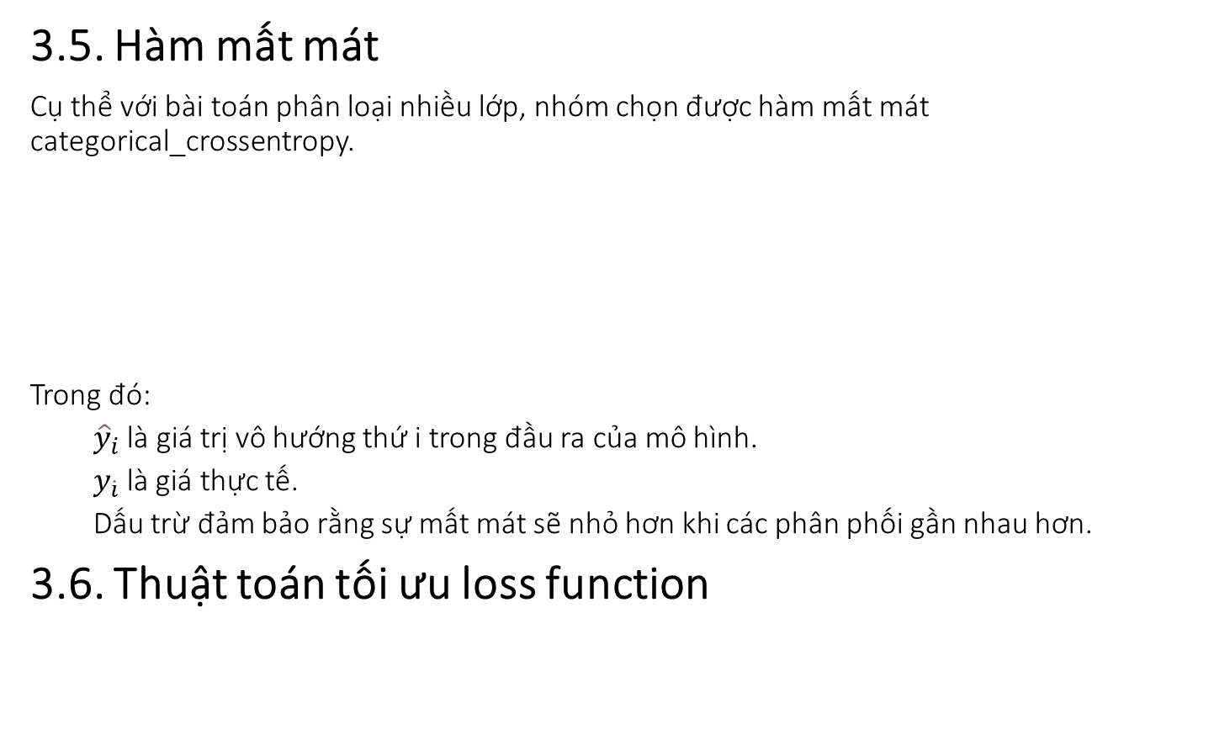

Mô hình

Slide 24

Mô hình
3.6.1. Gradient Descent
Tìm global minimum -> phức tạp -> tìm các điểm local minimum ( nghiệm của phương trình đạo hàm bằng 0 )
-> phức tạp
-> xuất phát từ một điểm mà chúng ta coi là gần với nghiệm của bài toán, sau đó dùng một phép toán lặp để tiến dần đến điểm cần tìm, tức đến khi đạo hàm gần với 0
Thuật toán GD cho hàm nhiều biến cũng bắt đầu bằng một điểm dự đoán , sau đó, ở vòng lặp thứ t, quy tắc cập nhật là

Slide 25
Mô hình
3.6.2. Stochastic Gradient Descent
Với GD thông thường thì mỗi epoch ứng với 1 lần cập nhật θ, với SGD thì mỗi epoch ứng với N lần cập nhật θ với N là số điểm dữ liệu
Nhìn vào một mặt, việc cập nhật từng điểm một như thế này có thể làm giảm đi tốc độ thực hiện 1 epoch. Nhưng nhìn vào một mặt khác, SGD chỉ yêu cầu một lượng epoch rất nhỏ -> tốc độ hội tụ rất nhanh
Ưu điểm :
Thuật toán giải quyết được đối với cơ sở dữ liệu lớn mà GD không làm được.
Nhược điểm :
Thuật toán vẫn chưa giải quyết được 2 nhược điểm lớn của gradient descent ( learning rate, điểm dữ liệu ban đầu ). Vì vậy ta phải kết hợp SGD với 1 số thuật toán khác như: Momentum, AdaGrad,..

Slide 26
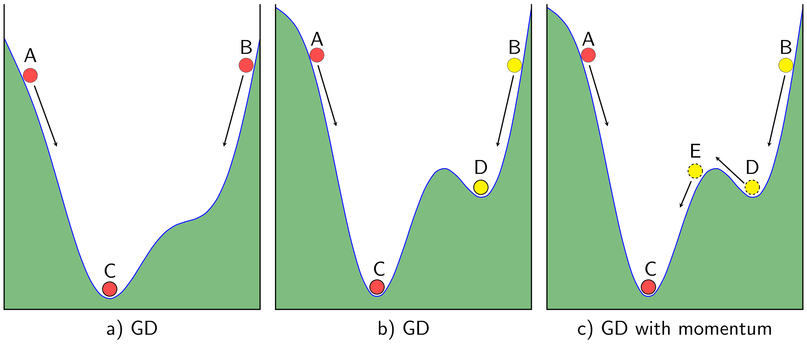
Mô hình
3.6.3. Gradient Descent với Momentum
xnew = xold – v(t)
-> Cần tìm đại lượng v(t) sao cho nó vừa mang thông tin của độ dốc (tức đạo hàm), vừa mang thông tin của đà, tức vận tốc trước đó v(t−1)
-> v(t) = gama . v(t-1) + learningrate.gradient

Slide 27

Mô hình
3.6.4. Adagrad
Không giống như các thuật toán trước đó th. learning rate hầu như giống nhau trong quá trình training (learning rate là hằng số), Adagrad coi learning rate là 1 tham số. Tức là Adagrad sẽ cho learning rate biến thiên sau mỗi thời điểm t.
Điều chỉnh tốc độ học ứng với các tính năng khác nhau, thực hiện các cập nhật nhỏ hơn (tức là tốc độ học thấp) cho các tham số liên quan đến các tính năng thường xuyên xuất hiện và các cập nhật lớn hơn (tức là tốc độ học cao) cho các tham số liên quan đến các tính năng không thường xuyên
Ưu điểm :
Một lơi ích dễ thấy của Adagrad là tránh việc điều chỉnh learning rate bằng tay, chỉ cần để tốc độ học default là 0.01 thì thuật toán sẽ tự động điều chỉnh.
Nhược điểm :
Yếu điểm của Adagrad là tổng bình phương biến thiên sẽ lớn dần theo thời gian cho đến khi nó làm tốc độ học cực kì nhỏ, làm việc training trở nên đóng băng.

Slide 28
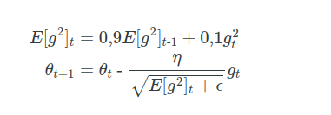
Mô hình
3.6.5. RMSprop
RMSprop giải quyết vấn đề tỷ lệ học giảm dần của Adagrad bằng cách chia tỷ lệ học cho trung bình của bình phương gradient ( vấn đề tốc độ học giảm dần theo thời gian sẽ khiến việc training chậm dần, có thể dẫn tới bị đóng băng )
Thuật toán RMSprop có thể cho kết quả nghiệm chỉ là local minimum chứ không đạt được global minimum như Momentum. Vì vậy người ta sẽ kết hợp cả 2 thuật toán Momentum với RMSprop cho ra 1 thuật toán tối ưu Adam

Slide 29

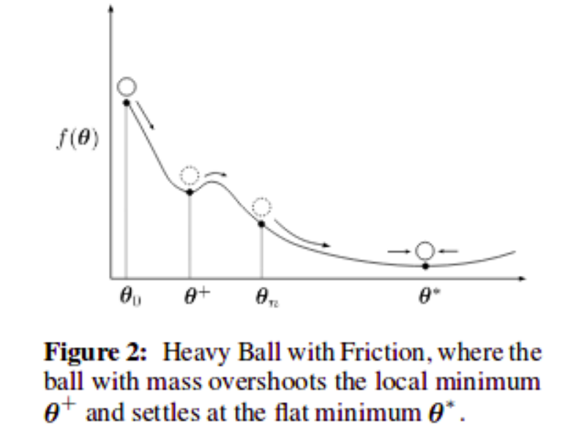
Mô hình
3.6.6. Adam
Là sự kết hợp của Momentum và RMSprop

Slide 30
Thực hiện và đánh giá

Slide 31
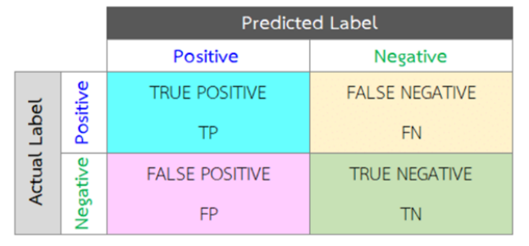
Thực hiện và đánh giá
4.1. Độ đo đánh giá kết quả mô hình
Accuracy là tỉ lệ giữa số điểm được phân loại đúng và tổng số điểm. Accuracy chỉ phù hợp với các bài toán mà kích thước các lớp dữ liệu là tương đối như nhau.
Confusion matrix: giúp có cái nhìn rõ hơn về việc các điểm dữ liệu được phân loại đúng/sai như thế nào.

Slide 32
Thực hiện và đánh giá
4.1. Độ đo đánh giá kết quả mô hình
• True Positive (TP): số lượng điểm của lớp positive được phân loại đúng là positive.
• True Negative (TN): số lượng điểm của lớp negative được phân loại đúng là negative.
• False Positive (FP): số lượng điểm của lớp negative bị phân loại nhầm thành positive.
• False Negative (FN): số lượng điểm của lớp positive bị phân loại nhầm thành negative.

Slide 33




Thực hiện và đánh giá
4.1. Độ đo đánh giá kết quả mô hình
Accuracy:
Precision:
Recall:
F1-score:

Slide 34
Thực hiện và đánh giá
4.2. Hiệu chỉnh mô hình và kết quả
4.2.1. Phương thức hiệu chỉnh
Để hiệu chỉnh tham số của mô hình, nhóm sử dụng hàm GridSearchCV trong module model_selection của thư viện sklearn
Mỗi tham số cần hiệu chỉnh sẽ lấy từ một không gian đã được xác định trước.
Ở đây hàm GridSearchCV sử dụng phương pháp đánh giá Stratified K Fold Cross Validation với tham số k-fold mặc định là 3 fold, độ đo là Accuracy. Nhóm sử dụng tập training để làm đầu vào thay vì toàn bộ tập dữ liệu.

Slide 35
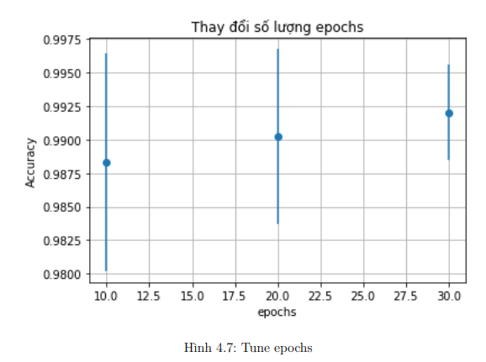
Thực hiện và đánh giá
4.2. Hiệu chỉnh mô hình và kết quả
4.2.2. Hiệu chỉnh số lượng epochs
Tiến hành thử nghiệm với 10, 20, 30 epochs thu được kết quả như sau:

Slide 36
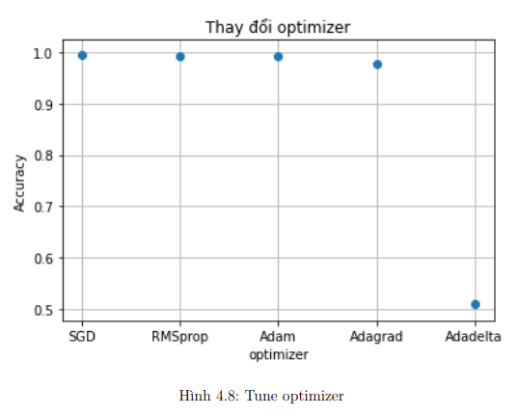
Thực hiện và đánh giá
4.2. Hiệu chỉnh mô hình và kết quả
4.2.3. Hiệu chỉnh optimizer
Tiến hành đánh giá với các optimizer như SGD, RMSprop, Adam, Adagrad, Adadelta

Slide 37
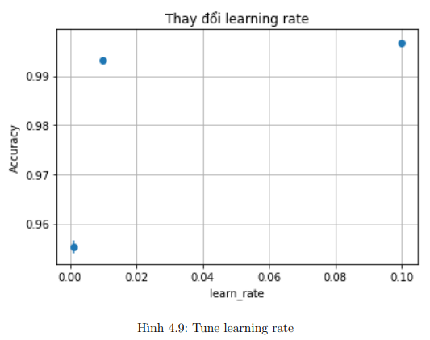
Thực hiện và đánh giá
4.2. Hiệu chỉnh mô hình và kết quả
4.2.4. Hiệu chỉnh learning rate và momentum
Tốc độ hội tụ của GD không những phụ thuộc vào điểm khởi tạo ban đầu mà còn phụ thuộc vào learning rate
learning rate 0.001, 0.01, 0.1

Slide 38
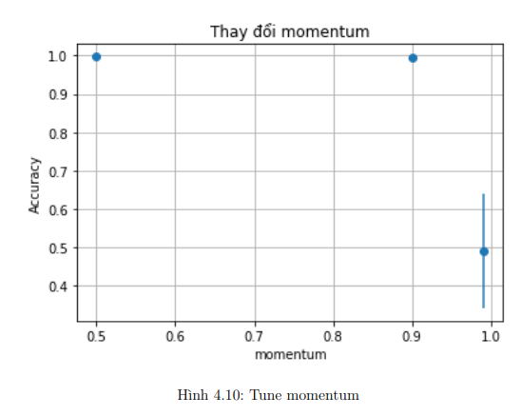
Thực hiện và đánh giá
4.2. Hiệu chỉnh mô hình và kết quả
4.2.4. Hiệu chỉnh learning rate và momentum
momentum 0.5, 0.9, 0.99

Slide 39
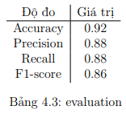
Thực hiện và đánh giá
4.2. Hiệu chỉnh mô hình và kết quả
4.2.5. Model sau khi hiệu chỉnh
Sau khi hiệu chỉnh các tham số ở trên ta xây dựng một model mới (model này cũng là model final khi sang phần đánh giá kết quả thực nghiệm)
Tiến hành huấn luyện với số epochs cao hơn là 50 epochs
Các kết quả đánh giá đều cao hơn các mô hình trước. Hình ảnh của accuracy, loss trên tập train và valid khi huấn luyện

Slide 40
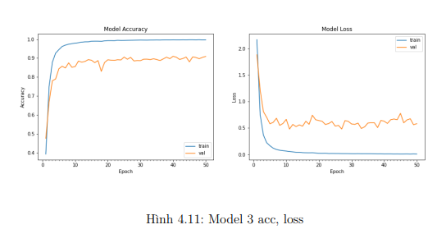
Thực hiện và đánh giá
4.2. Hiệu chỉnh mô hình và kết quả
4.2.5. Model sau khi hiệu chỉnh
Các kết quả đánh giá đều cao hơn các mô hình trước.
Hình ảnh của accuracy, loss trên tập train và valid khi huấn luyện

Slide 41
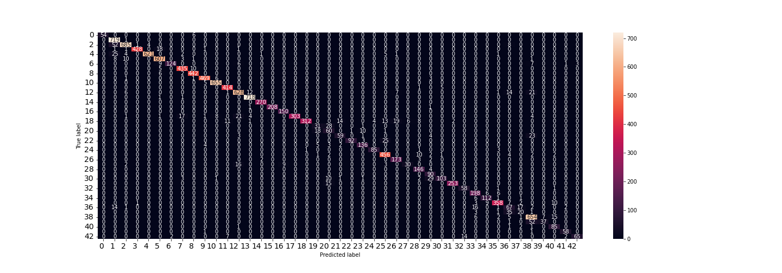
Thực hiện và đánh giá
4.2. Hiệu chỉnh mô hình và kết quả
4.2.5. Model sau khi hiệu chỉnh
Xây dựng confusion matrix
Hình 4.12: Model 3 Confusion matrix

Slide 42
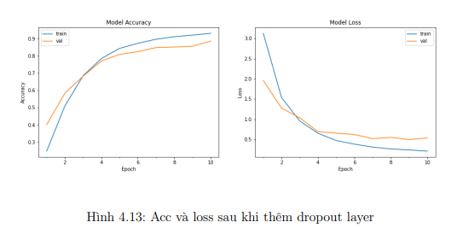
Thực hiện và đánh giá
4.2. Hiệu chỉnh mô hình và kết quả
4.2.6. Thêm Dropout layer
Thêm vào 3 lớp dropout vào model 3 trong đó 2 lớp đầu thêm vào sau 2 lớp max pooling và 1 lớp thêm sau lớp Dense đầu tiên.

Slide 43
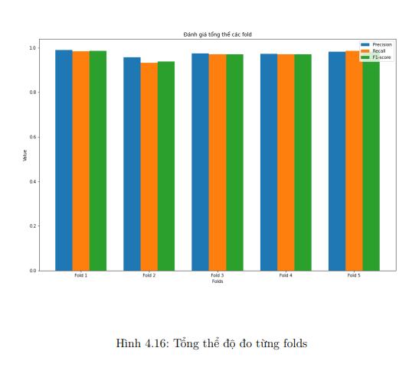
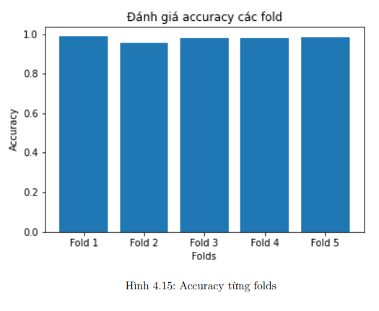
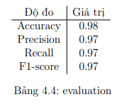
Thực hiện và đánh giá
4.3. Đánh giá kết quả thực nghiệm
Do có sự mất cân bằng giữa các nhãn nên để đánh giá hiệu quả của mô hình nhóm sử dụng phương pháp Stratifield kết hợp với K-fold cross validation.
Sử dụng hàm StratifiedKFold trong thư viện sklearn để tiến hành train model với 5 folds. Trong quá trình train lưu lại các giá trị về accuracy, precision, recall, f1-score.
Kết quả trung bình sau khi đánh giá.
Một số hình ảnh về kết quả đánh giả trong từng folds

Slide 44
THANK YOU !

